Slide 1

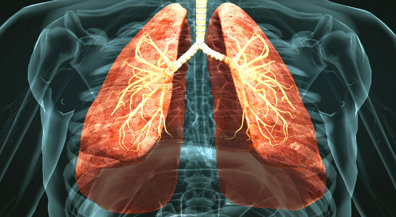
Я досліджую світ
Сьогодні
Урок
№57
Як оберігати дихальну систему. Дослідження свого дихання

Slide 2

Сьогодні
28.01.2022
Організація класу

Slide 3

Сьогодні
28.01.2022
Ранкове коло

Slide 4








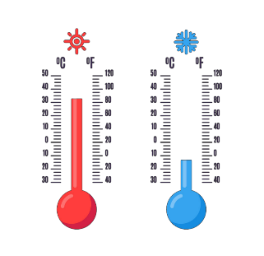


Сьогодні
28.01.2022
Програма «Як почуває себе ненька Україна?» в прямому ефірі
LIVE
Привіт, друзі!
А яка зараз пора року?
Який місяць?
Яке сьогодні число?
Мої вітання!
Яким було вранці небо, коли ми йшли до школи?
Що стосовно опадів?
Кому відома температура повітря?

Slide 5

Сьогодні
28.01.2022
Поміркуйте
Що є складником повітря, необхідним людині постійно для одержання енергії з поживних речовин і підтримання життєдіяльності?
Кисень

Slide 6






Сьогодні
28.01.2022
Метод «Шість цеглинок». Моделювання складу повітря
Перед вами кольорові цеглинки. Спробуйте зобразити склад повітря.
Азот – його в повітрі найбільше.
Інертні гази
Кисень – він найголовніший, коли ми дихаємо, то легенями вловлюємо його з повітря.
Водяна пара
Вуглекислий газ – він дуже важливий для рослин. Його ми видихаємо під час дихання.
Пил

Slide 7

Сьогодні
28.01.2022
Чому органи дихання потрібно берегти?
Людина дихає весь час, навіть уві сні.
Без кисню ми не зможемо прожити довше, ніж декілька хвилин.

Slide 8
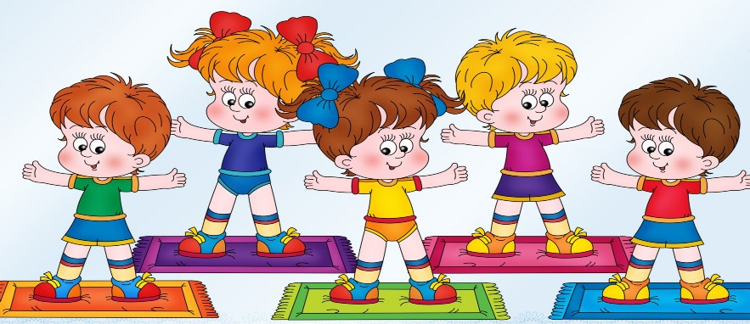
Сьогодні
28.01.2022
Рухлива вправа

Slide 9

Сьогодні
28.01.2022
Це важливо!
Для здоров'я людини дуже важливою є чистота повітря. Як її досягти? Насамперед слід робити вологе прибирання приміщень та регулярно провітрювати їх.
Підручник.
Сторінка
28

Slide 10

Сьогодні
28.01.2022
Бережіть дихальну систему
1. Займайтеся фізкультурою.
2. Пам'ятайте, правильна постава поліпшує дихання.
3. Не пийте холодну воду.
4. У сильні морози на вулиці дихайте лише через ніс.
5. Коли кашляєте або чхаєте, прикривайте рот і ніс серветкою.
6. Провітрюйте приміщення, в якому ви знаходитеся.
Підручник.
Сторінка
28

Slide 11
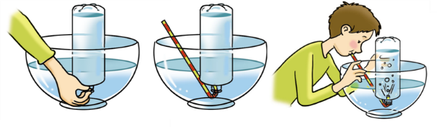
Сьогодні
28.01.2022
Дослідіть своє дихання
Дослід 1. Спробуйте сказати щось під час вдиху. Спробуйте сказати щось під час видиху. Який висновок можна зробити із цього досліду?
Дослід 2. Покладіть руку на груди і полічіть кількість вдихів і видихів за хвилину, коли сидите, і після 10 присідань. Коли ви дихаєте частіше?
Дослід 3.
Наповніть велику пластикову пляшку водою і закрийте її корком. Переверніть пляшку та опустіть у миску, що також наповнена водою.
Відкоркуйте пляшку.
Вставте соломинку в шийку пляшки. Зробіть глибокий вдих і обережно видихайте через соломинку, допоки легені не спорожняться. Що ви спостерігали? Який результат отримали?
Підручник.
Сторінка
28-29

Slide 12

Сьогодні
28.01.2022
Поміркуй
Через який час стає душно у закритому приміщенні де збирається багато людей? Поясніть чому.
Підручник.
Сторінка
29

Slide 13

Сьогодні
28.01.2022
Робота в парі
Скористайтеся пошуком інформації в Інтернеті та складіть список дихальних вправ. Систематично виконуйте ці вправи.
Підручник.
Сторінка
29

Slide 14
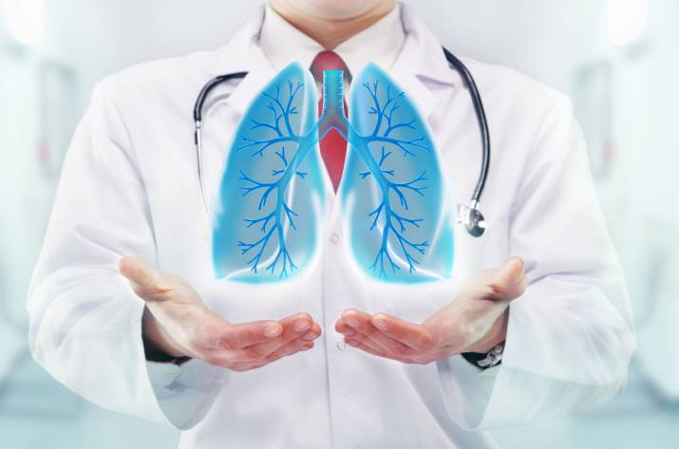
Сьогодні
28.01.2022
Запам'ятай
Усі захворювання, пов'язані з дихальною системою, лікує лікар пульмоно́лог.
Підручник.
Сторінка
29

Slide 15

Сьогодні
28.01.2022
Практичне завдання
Видихніть повітря на дзеркало або скло. Воно запотіло. Проведіть по ньому рукою. Звідки з’явилася вода на склі?
Підручник.
Сторінка
29

Slide 16

Сьогодні
28.01.2022
Вправа «Інтерв'ю»
Чому людина, яка дихає ротом, може захворіти швидше, ніж та ,яка дихає носом?
Чому тютюновий дим шкодить здоров'ю?
Чому важко дихати в приміщенні, де перебувало багато людей?
Яка роль чистого повітря для легень?
Як потрібно діяти, щоб забезпечити свій організм чистим повітрям?
Підручник.
Сторінка
29

Slide 17
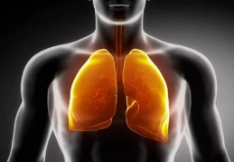

Сьогодні
28.01.2022
Робота в зошитах
Завдання 4
Запиши одну пораду, яка допоможе зберегти органи дихання.
Для підтримання дихальної системи в нормальному стані має значення правильна організація побуту, загартовування, дотримання режиму праці і відпочинку, харчування.
Завдання 5
Відгадай загадку. Запиши відгадку. Підкресли слова, які характеризують цей орган.
Ми легенькі, мов вітрила,
мов прозорі парні крила,
наші рухи не даремні:
вільно дихають .
Зошит.
Сторінка
11
легені
Олена Крижановська

Slide 18
Сьогодні
28.01.2022
Робота в зошитах
Завдання 6
У якій послідовності повітря під час вдиху проходить через органи дихання? Пронумеруй червоним олівцем. Як повітря рухається під час видиху? Пронумеруй синім олівцем.
2
3
трахея
4
1
легені
1
4
носоглотка
3
2
бронхи
Завдання 7
Поклади руку на груди й полічи кількість вдихів і видихів за 1 хвилину. Запиши:
коли сидиш ;
після десяти присідань ;
Зошит.
Сторінка
12
Коли дихаєш частіше? .

Slide 19
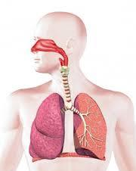
Сьогодні
28.01.2022
Робота в зошитах
Завдання 8
З'єднай лініями зображення органів дихання людини з їхніми назвами.
носоглотка
трахея
бронхи
легені
Зошит.
Сторінка
12

Slide 20
Сьогодні
28.01.2022
Робота в зошитах
Завдання 9
Як зміцнювати дихальну систему? Познач правильні відповіді.
Займатися спортом.
Уникати фізичних навантажень.
Загартовувати організм.
Гуляти на свіжому повітрі.
Не провітрювати приміщення.
Зошит.
Сторінка
12

Slide 21
Сьогодні
28.01.2022
Висновок
Дихальна система забезпечує організм киснем. Основними органами дихання є легені. Під час вдиху кисень у складі повітря надходить до легень. Під час видиху з легень виходить повітря, насичене вуглекислим газом.
Дихальну систему треба берегти!
Підручник.
Сторінка
30

Slide 22
Сьогодні
28.01.2022
Чи знаєте ви, що…
Чисте повітря — запорука здоров’я. Мешканці села в середньому на 50% рідше страждають від різних захворювань дихальних шляхів, ніж містяни. Вся справа в екології.

Slide 23

Сьогодні
28.01.2022
Домашнє завдання
Повторити тему на сторінках 28-30
Короткий запис у щоденник
с.28-30

Slide 24

Сьогодні
28.01.2022
Рефлексія. Вправа «Веселка»
Я не міг, не хотів це робити.
Я це робив, але не вдалося.
Я це робив з допомогою.
Я це робив, хоча були помилки.
Я це робив, але не відразу.
Я це зробив.
Це було дуже просто!

